Slide 1
Лекція 1
ЛЕКТОР: К.Т.Н., ДОЦЕНТ БОЙКО ЮЛІЯ ПЕТРІВНА

Slide 2
Основні поняття та визначення
Інформація та дані. Термін «інформація» (від лат. іnformatio — роз’яс-нення, повідомлення, виклад) з позицій філософії означає відображення реального світу за допомогою відомостей (повідомлень).
Повідомлення — це форма подання інформації у вигляді мови, тексту, зображення, цифрових даних, графіків, таблиць і т. ін. У широкому розумінні інформація — це загальнонаукове поняття, що включає в себе обмін відомостями між людьми, обмін сигналами між живою й неживою природою, людьми і пристроями.

Slide 3
Інформація (information) — відомості про об’єкти та явища навколишнього середовища, їхні параметри, властивості й стани, які зменшують їх ступінь невизначеності, неповноти знань.
Теоретична інформатика розглядає інформацію як концептуаль­но пов’язані між собою відомості, дані, поняття, що змінюють уявлення про явище або об’єкт навколишнього світу. Поряд з поняттям «інформація» в інформатиці часто використовують поняття «дані».

Slide 4
Можна виділити три основні види інформації в суспільстві:
Особисту;
Спеціальну;
Масову.
Особиста інформація торкається тих чи інших аспектів особистого життя людини.
Cпеціальна, до її належить науково-технічна, інтелектуальна, ділова (комерційна), виробнича та інша інформація.
Масова інформація призначена для великої групи людей і розповсюджується засобами масової інформації, такими як газети, журнали, радіо, телебачення.

Slide 5
Дані (data) можуть розглядатися як ознаки або записані спостереження, які з будь-яких причин не використовуються, а тільки зберігаються. Якщо є можливість використати ці дані для зменшення невизначеності будь-чого, дані перетворюються в інформацію. Тому можна стверджувати, що інформацією стають використовувані дані. Для роботи з інформацією завжди є її джерело і споживач (одержувач).
Інформаційними комунікаціями називаються шляхи і процеси, що забезпечують передавання та висвітлення повідомлень від джерела інформації до її споживача.

Slide 6
Адекватність інформації (information adequacy) — це певний рівень відповідності створюваного за допомогою отриманої інформації образу реальному об’єкту, процесу, явищу і т. ін.
Якість інформації — можливість та ефективність використання інформації зумовлені такими її споживчими показниками якості, як репрезентативність, змістовність, достатність, доступність, актуальність, своєчасність, точність, достовірність, стійкість.

Slide 7
Достатність (повнота) інформації (adequacy of information) — означає, що вона містить мінімальний, але достатній для прийняття правильного рішення склад (набір показників). Поняття повноти інформації пов’язане з її смисловим змістом (семантикою) і прагматикою. Як неповна, тобто недостатня для прийняття правильного рішення, так і надлишкова інформація знижує ефективність рішень, які приймаються користувачем.

Slide 8
Доступність інформації (availability of information) для сприйняття користувачем забезпечується виконанням відповідних процедур її отримання й перетворення. Наприклад, у інформаційній системі інформація перетворюється в доступну та зручну для сприйняття користувачем форму. Це досягається, зокрема, і шляхом узгодження її семантичної форми з тезаурусом користувача.

Slide 9
Актуальність інформації (actuality of information) — визначається ступенем збереження цінності інформації для управління в момент її використання й залежить від динаміки змінювання її характеристик та від інтервалу часу, що минув від моменту виникнення цієї інформації.
Своєчасність інформації (timeliness of information) — означає її надходження не пізніше заздалегідь призначеного моменту часу, узгодженого з часом вирішення поставленого завдання.
Точність інформації (adequacy of information) — визначається ступенем близькості отримуваної інформації до реального стану об’єкта, процесу, явища і т. ін.

Slide 10
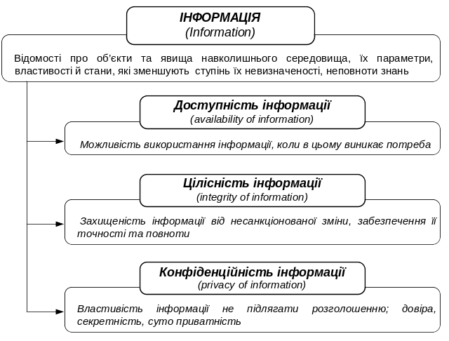

Slide 11
Конфіденційність (confidentiality, privacy) (від лат. confidentia – довіра) — властивість інформації, яка полягає в тому, що інформація не може бути отримана неавторизованим користувачем і/або процесом, або це властивість інформації, що не підлягає розголошенню; довіра, секретність, суто приватність.
Гриф секретності інформації, власниками якої є держава (державні органи), встановлюється на основі Закону «Про державну таємницю» та відомчих переліків інформації, що становлять державну таємницю. Згідно з цим до інформації таємної, цілком таємної та особливої важливості належить інформація, викрадення або несанкціоноване розповсюдження якої може завдати шкоди відповідно державній організації (підприємству, закладу), галузі (відомству, міністерству), суб’єкту держави в цілому.

Slide 12
Для нетаємної інформації, яка містить службову таємницю, вводять гриф «для службового користування». Критерієм для визначення грифа конфіденційності інформації можна використовувати результати прогнозу наслідків потрапляння інформації до конкурента або зловмисника, у тому числі:
величину економічних та моральних збитків, завданих організації;
реальність створення передумов для катастрофічних наслідків у діяльності організації, наприклад, банкрутства.

Slide 13
Доступність (availability) — властивість ресурсу системи (КС, послуги, об’єкта КС, інформації), яка полягає в тому, що користувач і/або процес, який має відповідні повноваження, може використовувати ресурс відповідно до правил, установлених політикою безпеки, не очікуючи більше заданого (малого) проміжку часу, тобто коли він перебуває у вигляді, необхідному користувачеві, в місці, необхідному користувачеві, і в той час, коли він йому потрібен.

Slide 14
Доступність також характеризує працездатність інформаційної системи. Інформація доступна, коли вона міститься на матеріальному но­сії. До носіїв інформації (даних) належать матері­альні об’єкти, які забезпечують запис, зберігання і передавання ін­формації у просторі й часі. Носіями інформації можуть бути:
люди;
матеріальні тіла (макрочастинки);
поля (випромінювання);
елементарні частинки (мікрочастинки).

Slide 15
Цілісність інформації (integrity of information) — властивість інформації, яка полягає в неможливості її модифікації неавторизованим користувачем і/або процесом.
Корисність інформації завжди конкретна. Інформація корисна або шкідлива для конкретного її ко­ристувача. Під користувачами зазвичай розуміють як одну людину (процес), так і групу людей і навіть усе людство. Надзвичайно цінна для одних користувачів інформація може не становити цінності для інших. Тому під час організації захисту інформації визначають насамперед коло осіб (фірм, держав), які зацікавлені в цій інформації, оскільки ймовірно, що серед них можуть бути зловмисники.

Slide 16
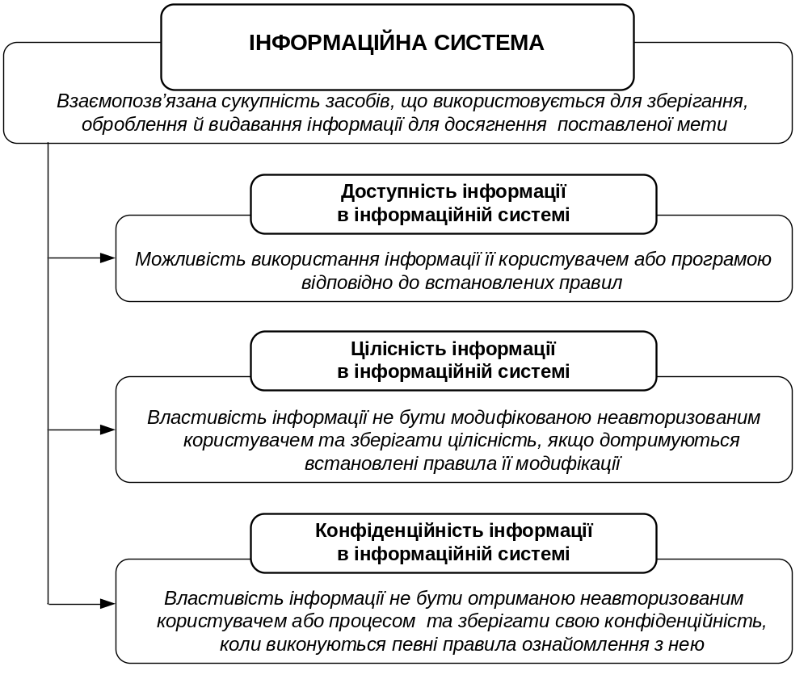

Slide 17
Під інформаційною політикою держави розуміють діяльність держави в інформаційній сфері, спрямованої на задоволення інформаційних потреб людини і громадянина через формування відкритого інформаційного суспільства на основі розвитку єдиного інформаційного простору цілісної держави та його інтеграції у світовий інформаційний простір з урахуванням національних особливостей і інтересів при забезпеченні інформаційної безпеки на внутрішньодержавному та міжнародному рівнях.

Slide 18
Основною метою політики інформаційної безпеки держави є управління реальними та потенційними загрозами та небезпеками з метою створення необхідних умов для задоволення інформаційних потреб людини та громадянина, а також реалізації національних інтересів.
Відтак, державна політика інформаційної безпеки України - діяльність державно-правових інституцій щодо управління реальними та потенційними загрозами та небезпеками з метою задоволення інформаційних потреб людини та громадянина, а також реалізації національних інтересів.
Notes:
Таким чином, інформаційна політика України та державна політика інформаційної безпека співвідносяться як ціле та частина

Slide 19
Основи інформаційної безпеки
Законодавча. нормативно-методична і наукова база
Структура органів (підрозділів), що забезпечують захист інформації
Політика інформаційної безпеки
(організаційно-технічні і режимні міри)
Методи і засоби захисту інформації
Система інформаційної безпеки

Slide 20
Життєво важливі інтереси особистості, суспільства та держави в інформаційній сфері
Відповідно до усталених поглядів, інтереси особистості в інформаційній сфері полягають:
  в реалізації конституційних прав людини та громадянина на доступ до інформації, на використання інформації в інтересах здійснення не забороненої законом діяльності, фізичного, духовного та інтелек­туального розвитку;
у захисті інформації, що забезпечує особисту безпеку.

Slide 21
Інтереси суспільства в інформаційній сфері полягають:
у забезпеченні інтересів особистості в цій сфері;
у зміцненні демократії;
у створення правової соціальної держави;
у досягненні та підтриманні суспільного спокою;
у духовному відновленні держави.

Slide 22
Інтереси держави в інформаційній сфері полягають у створенні умов:
для гармонійного розвитку державної інформаційної інфраструкту­ри;
для реалізації конституційних прав і свобод людини та громадянина в галузі одержання інформації та користування нею з метою забез­печення непорушності конституційного ладу, суверенітету та тери­торіальної цілісності держави, політичної, економічної та соціальної стабільності, у безумовному забезпеченні законності та правопоряд­ку, розвитку рівноправного та взаємовигідного міжнародного спів­робітництва.

Slide 23
Об’єкти та суб'єкти інформаційної безпеки
Об'єктами інформаційної безпеки [information security object] можуть бути свідомість, психіка людей; інформаційні системи різного масштабу і різного призначення. До соціальних об'єктів інформаційної безпеки звичайно відносять особистість, колектив, суспільство, державу, світове товариство.
До суб'єктів інформаційної безпеки [information security subject] відносяться:
держава, що здійснює свої функції через відповідні органи;
громадяни, суспільні або інші організації і об’єднання, що володі­ють повноваженнями по забезпеченню інформаційної безпеки у відповідності до законодавства.

Slide 24
Види інформаційної безпеки
Інформаційна безпека особистості — це захищеність психіки і свідомості людини від небезпечних інформаційних впливів: маніпулювання сві­тимістю, дезінформування, спонукання до самогубства, образ і т.ін.
Інформаційна безпека держави (суспільства) характеризується мірою захищеності держави (суспільства) та стійкості основних сфер життєдіяль­ності (економіки, науки, техносфери, сфери управління, військової справи і і ні.) відносно небезпечних (дестабілізуючих, деструктивних, що уражають державні інтереси і т.ін.) інформаційних впливів, причому як з упроваджен­ий пік і добування інформації. Інформаційна безпека держави визначається здатністю нейтралізувати такі впливи.

Slide 25
Загрози безпеці інформації - події чи дії, які можуть викликати порушення функціонування системи, пов’язане із знищенням чи несанкціонованим використанням інформації, що обробляється в ній.
Уразливість інформації - можливість виникнення на будь-якому етапі життєвого циклу системи такого її стану, за якого створюються умови для реалізації загроз безпеці інформації.
додатків інформаційна технологія, яка містить всі механізми для забезпечення необхідного рівня захисту, як основного показника якості інформації.

Slide 26
Захист інформації - процес створення та використання в системах спеціальних механізмів, які підтримують статус її захищеності.
Комплексний захист інформації – цілеспрямоване регулярне використання в системах засобів і методів, а також виконання заходів із метою підтримання заданого рівня захищеності інформації за всією сукупністю показників і умов, які є суттєвими з точки зору забезпечення безпеки інформації.
Завідомо захищена інформаційна технологія – це уніфікована в широкому спектрі функціональних

Slide 27
Світове інформаційне суспільство характеризується зростаючою роллю інформаційно-телекомунікаційних технологій. Розвиток сучасних комунікаційних відносин в державі, інтеграція рішень залежить від взаємодії і спільного використання інформаційних потоків різними міжвідомчими та міжрегіональними рівнями країни.
Очевидно, що подальший розвиток національної безпеки і оборони, досягнення стратегічних цілей - можливо реалізувати тільки на основі сучасних інфраструктур, об'єднаних у єдиний інформаційно-комунікаційний простір з динамічним розподілом функцій управління. Цей простір повинен забезпечити інформаційну й функціональну взаємодію окремих державних структур, міністерств, відомств між собою в інтегрованому процесі оперативного управління в кризових ситуаціях.

Slide 28
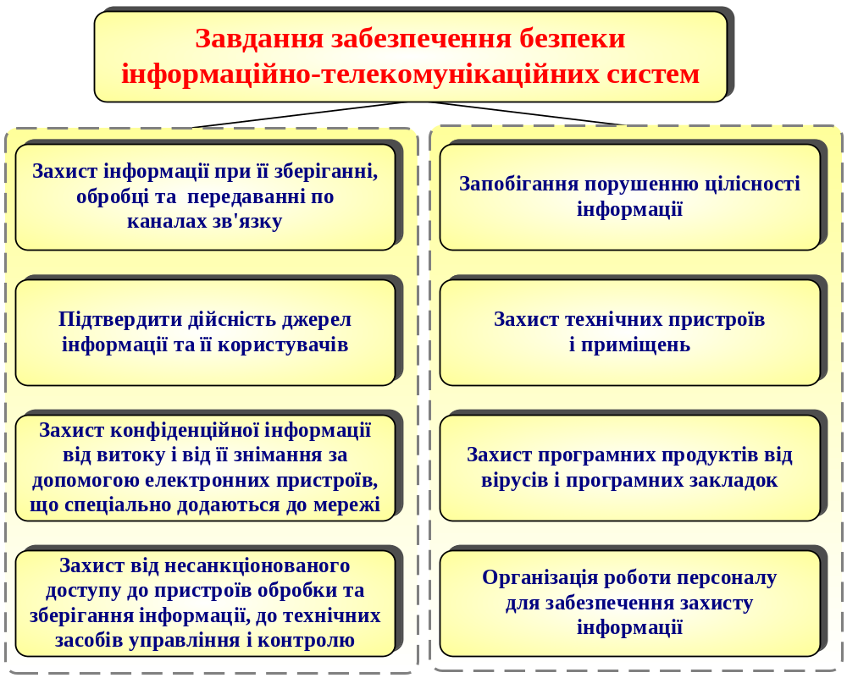

Slide 29
Загрози інформаційній безпеці
Відповідно до націобезпекознавчого підходу, загрози інформаційній безпеці, з одного боку являють собою організаційний компонент системи державного управління, а з іншого - слугують індикатором ефективності її функціонування. Адже реалізація загроз і переростання їх у небезпеки свідчить про неефективність функціонування даної системи, і навпаки. На сьогодні розглядати будь-які загрози в інформаційній сфері необхідно з урахуванням того контексту, в якому вони виникають і знаходять свій вияв.

Slide 30
Загрози інформаційній безпеці
information security threat
- сукупність умов і факторів, що створюють небезпеку життєво важливим
інтересам особистості, суспільства та держави в інформаційній сфері
Класифікація факторів загроз за видами
Ієрархічна класифікація факторів загроз
ознакою
Політичні фактори загроз
Глобальні фактори загроз
інформаційній безпеці
інформаційній безпеці
Економічні фактори загроз
Регіональні фактори загроз
інформаційній безпеці
інформаційній безпеці
Організаційно-технічні фактори
Локальні фактори загроз
загроз інформаційній безпеці
інформаційній безпеці

Slide 31
